Slide 2
Visual C++ 的复兴
DEV313
徐鹏阳 焦桢
微软中国研发集团

Slide 3
议题
VC++的战略思想
回顾VC++6.0至VS2008增加的功能
重点介绍Visual C++ 2010的新特性
  对集成开发环境 (IDE)的改进
  支持新的语言标准 (C++0x)
  对开发并行程序的支持
  对编译链接器的优化和增强
  对MFC的增强

Slide 4
Visual C++ 客户关心的是
对C++的投入
可扩展性
兼容性
互操作性

Slide 5

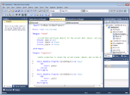
提供一流的C++开发平台
面向 native 代码
把最基本的事情做好
支持超大型软件项目
具有方便的可扩展性

Slide 6
新的Visual C++提供了
VC 6.0后至VC 2008的改进
Visual C++ 2010的新特性
和C++的语言规范一致
对集成开发环境 (IDE)的改进
提高了代码生成质量和安全性
支持新的语言标准 (C++0x)
支持新的平台
对开发并行程序的支持
提高编译速度
对编译链接器的优化和增强
更好的对编译流程进行管理
和软件应用开发生命周期管理(ALM)的集成
对MFC的增强

Slide 7
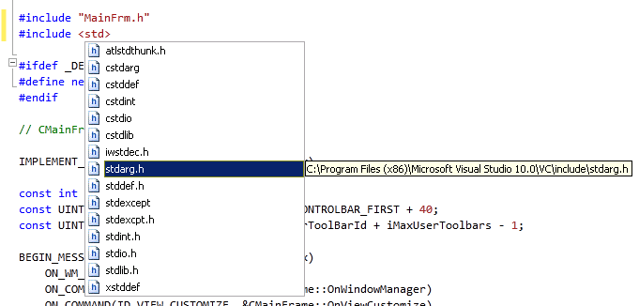

集成开发环境 (IDE)
对Intellisense的改进
对项目配置文件的改进
  基于MS-BUILD
支持自定义的编译工具
支持不同平台的代码生成
支持自动部署
  准确性
  效率
新的编辑环境
对包含头文件的自动完成

Slide 8
演 示
新的集成开发环境和对Intellisense的改进

Slide 9
对C++0x的支持
TR1 标准库
  匿名函数 （Lambdas）
  rvalue references
  Auto
  static_assert

Slide 10
匿名函数 （Lambdas）
int main()
{
  int sum = 0;
  auto f = [&sum] (int x) -> bool {
    return (x%2 == 0) ? ++sum : false;
  };
  f(1);
  f(2);
}

Slide 11
匿名函数 （Lambdas）
int main()
{
  int sum = 0;
  auto f = [&sum] (int x) -> bool {
    return (x%2 == 0) ? ++sum : false;
  };
  f(1);
  f(2);
}

Slide 12
匿名函数 （Lambdas）
int main()
{
  int sum = 0;
  auto f = [&sum] (int x) -> bool {
    return (x%2 == 0) ? ++sum : false;
  };
  f(1);
  f(2);
}

Slide 13
匿名函数 （Lambdas）
int main()
{
  int sum = 0;
  auto f = [&sum] (int x) -> bool {
    return (x%2 == 0) ? ++sum : false;
  };
  f(1);
  f(2);
}

Slide 14
匿名函数 （Lambdas）
int main()
{
  int sum = 0;
  auto f = [&sum] (int x) -> bool {
    return (x%2 == 0) ? ++sum : false;
  };
  f(1);
  f(2);
}

Slide 15
并行开发的最好支持
Tools
Programming Models
PLINQ
Parallel
Debugger Tool Windows
Task Parallel
Library
Parallel Pattern Library
Agents
Library
Concurrency Runtime
Data Structures
Data Structures
Profiler Concurrency
Analysis
ThreadPool
Task Scheduler
Task Scheduler
Resource Manager
Resource Manager
Operating System
Threads
Key:
Managed Library
Native Library
Tools

Slide 16
并行开发库一览
Task Parallelism
Synchronization Primitives
  reader_writer
  enter_critical
  Event
  task_handle
  task_group
Algorithms
Concurrent Containers
  parallel_for
  parallel_for_each
  parallel_invoke
  parallel_accumulate
  concurrent_queue
  concurrent_vector
  concurrent_unordered _map
  combinable

Slide 17
实例: 矩阵乘法
void MatrixMult(int size, double** m1, double** m2, double** result)
{
for (int i = 0; i < size; i++) {
for (int j = 0; j < size; j++) {
result[i][j] = 0;
for (int k = 0; k < size; k++) {
result[i][j] += m1[i][k] * m2[k][j];
}
}
}
}

Slide 18

实现并行的矩阵乘法
手工分配CPU
void MatrixMult(
int size, double** m1, double** m2, double** result) {
int N = size;
int P = 2 * NUMPROCS;
int Chunk = N / P;
HANDLE hEvent = CreateEvent(NULL, TRUE, FALSE, NULL);
long counter = P;
for (int c = 0; c < P; c++) {
std::thread t ([&,c] {
for (int i = c * Chunk;
i < (c + 1 == P ? N : (c + 1) * Chunk); i++) {
for (int j = 0; j < size; j++) {
result[i][j] = 0;
for (int k = 0; k < size; k++) {
result[i][j] += m1[i][k] * m2[k][j];
}
}
}
if (InterlockedDecrement(counter) == 0)
SetEvent(hEvent);
});
}
WaitForSingleObject(hEvent,INFINITE);
CloseHandle(hEvent);
}
实现同步
易于出错
冗长的代码
需要一些小技巧
难以重用
实现同步需要大量开销

Slide 19
演 示
并行开发运行库 和匿名函数 （Lambdas）

Slide 20
对编译器的优化和增强
对代码安全性的增强 （/GS）
加快对大项目的代码连接的速度
更好的代码优化
支持对代码的静态分析

Slide 21
缓冲区溢出攻击
void MaliciousCode()
{
...
}
High Addresses
bar()’s stack frame
void bar()
{
...
foo(szStr, nSize);
...
}
void foo(char* szInStr,
int nInSize)
{
char buf[_MAX_BUFF_SIZE];
sprintf(buf,"%s", szInStr);
}
nSize
szStr
szStr
Return address
Return address
char buf[]
Low Addresses

Slide 22
/GS：防止缓冲区溢出攻击
High Addresses
bar()’s stack frame
void bar()
{
...
foo(szStr, nSize);
...
}
void foo(char* szInStr,
int nInSize)
{
char buf[_MAX_BUFF_SIZE];
sprintf(buf,"%s", szInStr);
}
nSize
检测到攻击
szStr
szStr
Return address
Return address
/GS Cookie
/GS Cookie
char buf[]
Low Addresses

Slide 23
/GS：防止缓冲区溢出攻击
High Addresses
bar()’s stack frame
void bar()
{
...
foo(pFuncToCall, szStr, nSize);
...
}
void foo(PFUNCTYPE pFunc,
char* szInStr,
int nInSize)
{
char buf[_MAX_BUFF_SIZE];
memcpy(buf, szInStr, iSize);
pFunc(buf);
}
szStr
pFuncToCall
nSize
检测到攻击
szStr
Return address
/GS Cookie
/GS Cookie
char buf[]
PFUNCTYPE pShwFunc = pFunc;
char buf[_MAX_BUFF_SIZE];
memcpy(buf, szInStr, iSize);
pShwFunc(buf);
}
pShwFunc
Low Addresses

Slide 24
Visual C++ 2010 中对/GS的增强
提高了代码的执行效率 （去除了不必要的GS cookie）
提高了安全性 （增加了一些新的安全保护）

Slide 25
对代码的静态分析
在实际运行前,发现代码中的潜在错误
编译开关:/analyze
  报告代码中的潜在错误
  对可能的安全漏洞提出警告
  提出一些建议以帮助提高代码的执行效率
  找到可能的设计错误
  帮助开发者养成好的编码习惯

Slide 26
对MFC的增强 （VC2008 SP1）
NEW in VS2008 SP1!
G
应用程序框架
用户界面
功能库
Visual Manager
CWinApp
Frames
Exceptions
Tabbed MDI
Control Bars
Office Ribbon
File Services
ToolBar, Menu
Doc/View
Dialogs
Docking Panes
Views
Database Support
Common Dlgs
Common Controls
OLE Support
Window Controls
Containers
New Controls
GDI Support
More…

Slide 27
对MFC的增强 （VC2010）
NEW in VS2010!
应用程序框架
用户界面
功能库
VS2008 SP1 Features
Basic GUI Support
Visual Manager
Exceptions
CWinApp
Doc/View
Frames
Basic General Purpose Classes
CWinApp
Tabbed MDI
Control Bars
Office Ribbon
File Services
Win7 Taskbar
Doc/View
Dialogs
ToolBar, Menu
Find & Organize
Docking Panes
Task Dialog
Win7 Ribbon
Database Support
Views
Common Dlgs
Live Icons & Rich Preview
Common Controls
D2D
App Recovery & Restart Manager
Window Controls
Ribbon Designer
OLE Support
Containers
New Controls
Transactional
File System
GDI Support
Multi Touch
DPI Aware
More…

Slide 28
演 示
新的MFC特性

Slide 29
总结
对集成开发环境 (IDE)的改进
支持新的语言特性 (C++0x)
  TR1 标准库
  匿名函数 （Lambdas）
  rvalue references
  Auto
  static_assert
  新的编辑环境
  对Intellisense的改进
  对项目配置文件的改进
开发并行程序
优化生成代码
对MFC的增强
  运行库支持native代码
  提供了调试和分析工具
  对代码安全性的增强
  加快对大项目的代码连接的速度
  更好的代码优化
  支持对代码的静态分析
  对应用程序框架的扩展
  支持新的用户界面风格
  支持新的操作系统功能

Slide 30
参考资源
VC 团队博客: http://blogs.msdn.com/vcblog
VC 上海团队博客: http://blogs.msdn.com/vcshblog/
C++ Channel9 视频: http://channel9.msdn.com/tags/C++/
VC++ MSDN: http://msdn.microsoft.com/en-us/visualc/default.aspx
VC++ MSDN 论坛: http://social.msdn.microsoft.com/Forums/en-US/category/visualc/

Slide 31

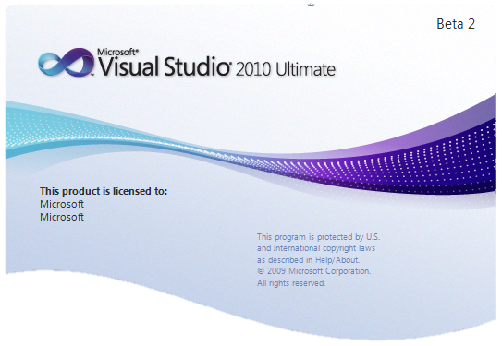

Beta 2 NOW!
http://www.microsoft.com/visualstudio
公开下载已经启动！
高度集成与易于使用
  支持热门的 Windows 7 和 SharePoint 2010
  多项创新技术的互操作性（Silverlight 和 Windows Presentation Foundation 的控件、ASP.NET MVC、和多核开发）
  强化 C++ 与 Java Script的程序编写
团队开发与软件质量
  内建Scrum的敏捷开发流程模版
  完美结合团队成员、流程与工具
  最新虚拟化技术的软件测试功能Test Lab Management
为程序员开启全新的机会
  云运算
  RIA高交互的互联网应用
  移动与嵌入式装置
Notes:
ALM
Agile Support
UML/DSL Modeling Strategy
Test Lab Management / Microsoft Test
ASP.NET 4
AJAX 4, Dynamic Data, Model View Controller, WebForm
.NET 4.0
CLR 4.0, C# 4.0, VB 10, Dynamic Lang,
Entity Framework
Parallel Programming
WPF v4 vs. WinForm ?
WF, WCF (REST)
C++ Support / Win7 MFC
Embedded Support
SharePoint
RIA

Slide 32
与微软开发工具团队交流
倾听心声～与微软开发工具团队对谈
时间：
    第一场：11/6（五） 14:25 – 15:10
    第二场：11/7（六）10:50 – 11:35
地点：四层专家交流区
微软开发工具展台
地点：三层M10展台
填写展位问卷资料赠送限量纪念品！
洞察软件商业价值～与开发工具市场经理对谈
时间：
  11/7（六）15:30 – 16:00
地点：三层微软展台

Slide 33
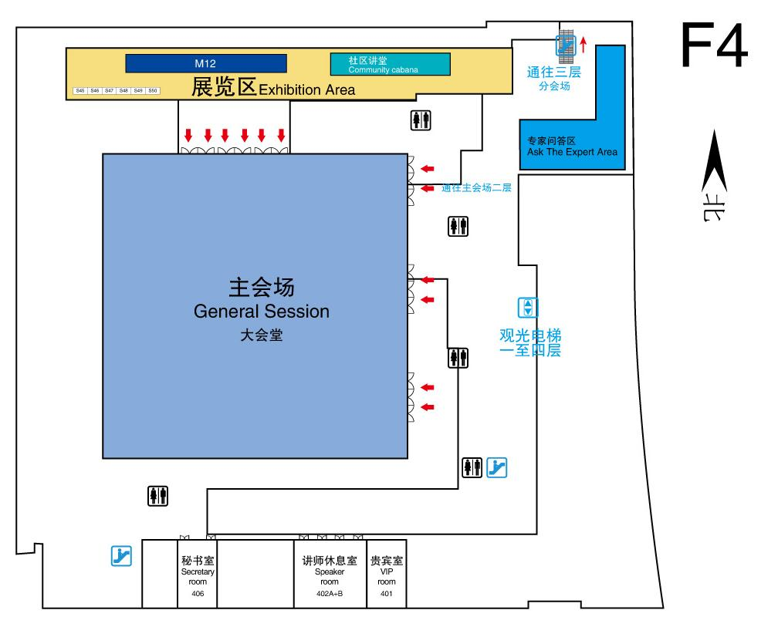
专家问答区 (F4)
本课程结束后，我将在接下来的70分钟内于4层专家问答区与您交流答疑

Slide 35
疑问和解答

